Slide 2
创建Library Module
导入Library Module

Slide 3
创建Library Module
适用场合
自有Project中的一个Module作为另一个Module的Library
模拟实现
在一个工程中创建一个Module
将新创建的Module设置为Library

Slide 4
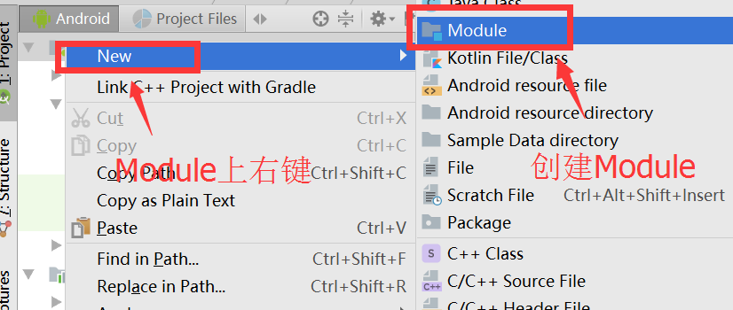
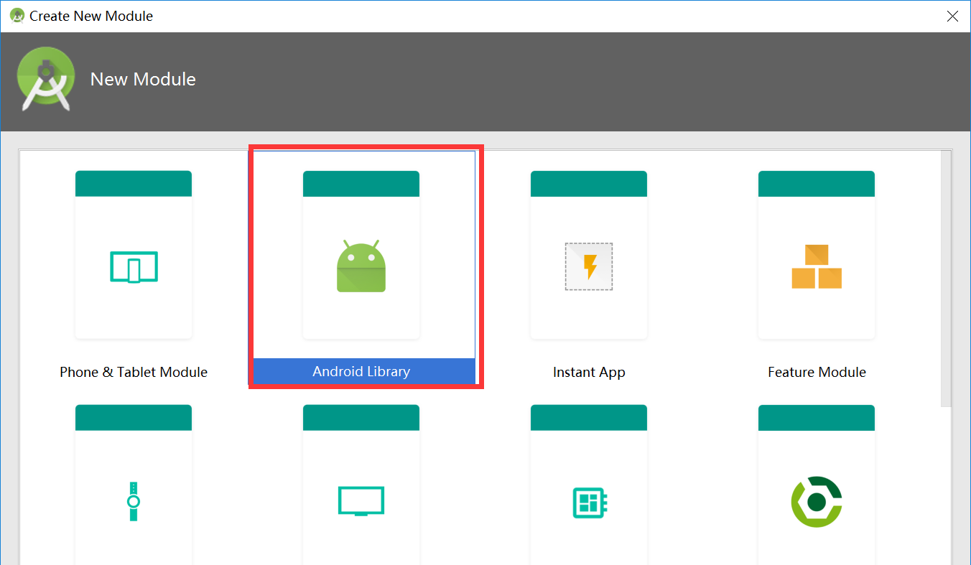
创建Library Module

Slide 5
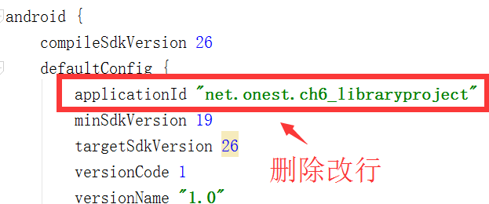
创建Library Module
修改目标Library Module的gradle文件
将“apply plugin: 'com.android.application’”修改为“apply plugin: 'com.android.library'”
修改该gradle文件，去掉applicationId
修改Library Module为依赖Module

Slide 6
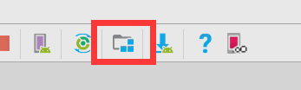
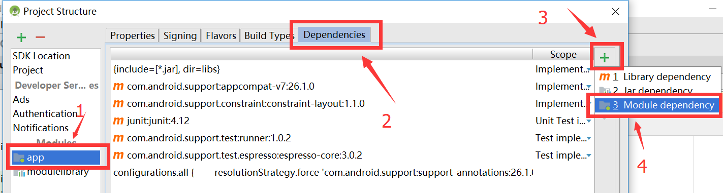
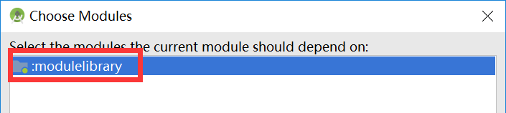
创建Library Module
修改Library Module为依赖Module

Slide 7
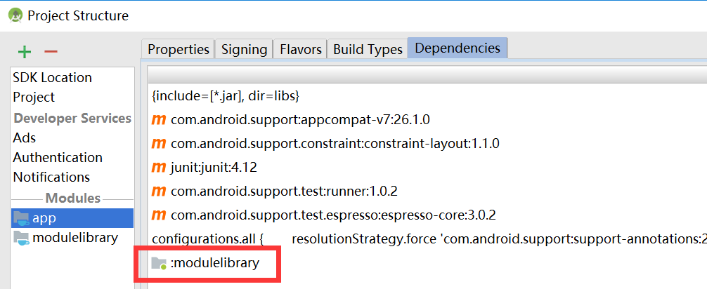
创建Library Module
修改Library Module为依赖Module

Slide 8
创建Library Module
导入Library Module

Slide 9
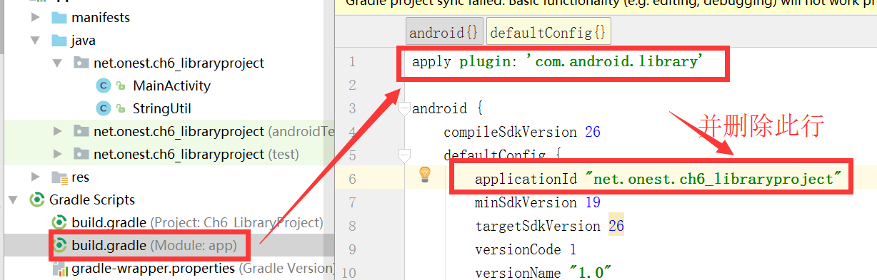
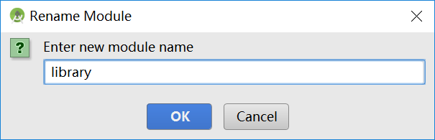
导入外部工程作为Library Module
修改将作为Library Module的项目中的gradle文件

Slide 10
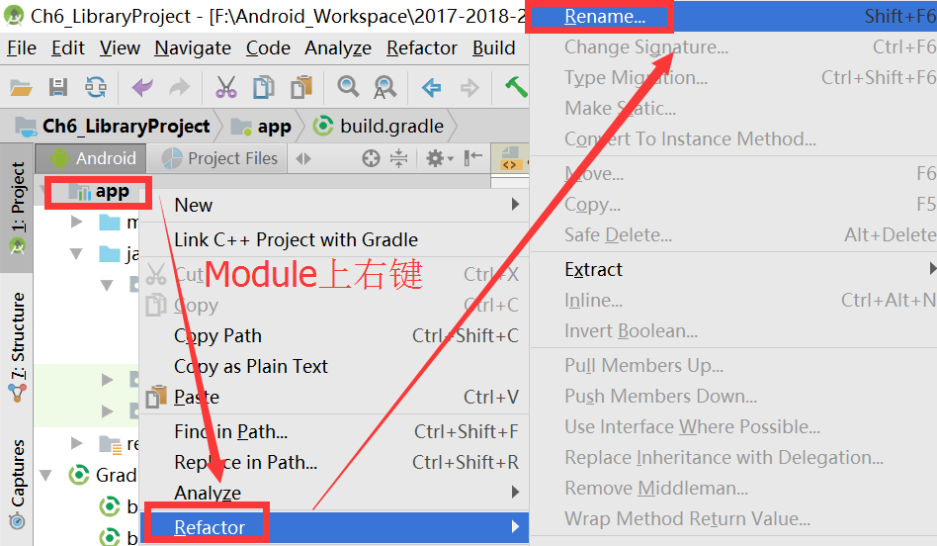
导入外部工程作为Library Module
将重命名作为Library Module的项目中的Mudule重命名

Slide 11
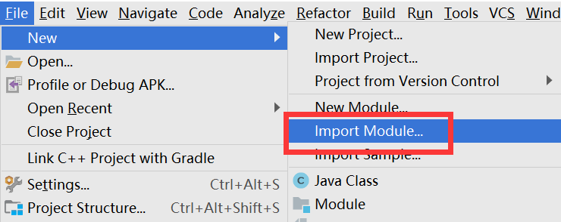
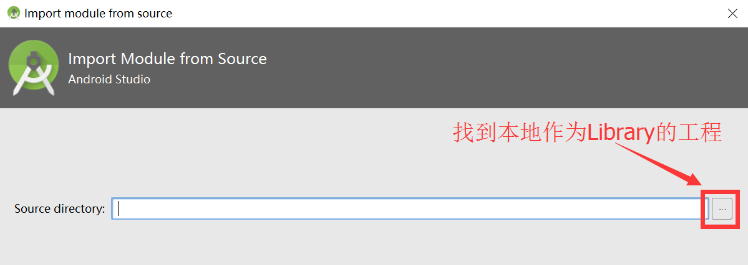
导入外部工程作为Library Module
导入外部工程中的Module作为Library Module

Slide 12
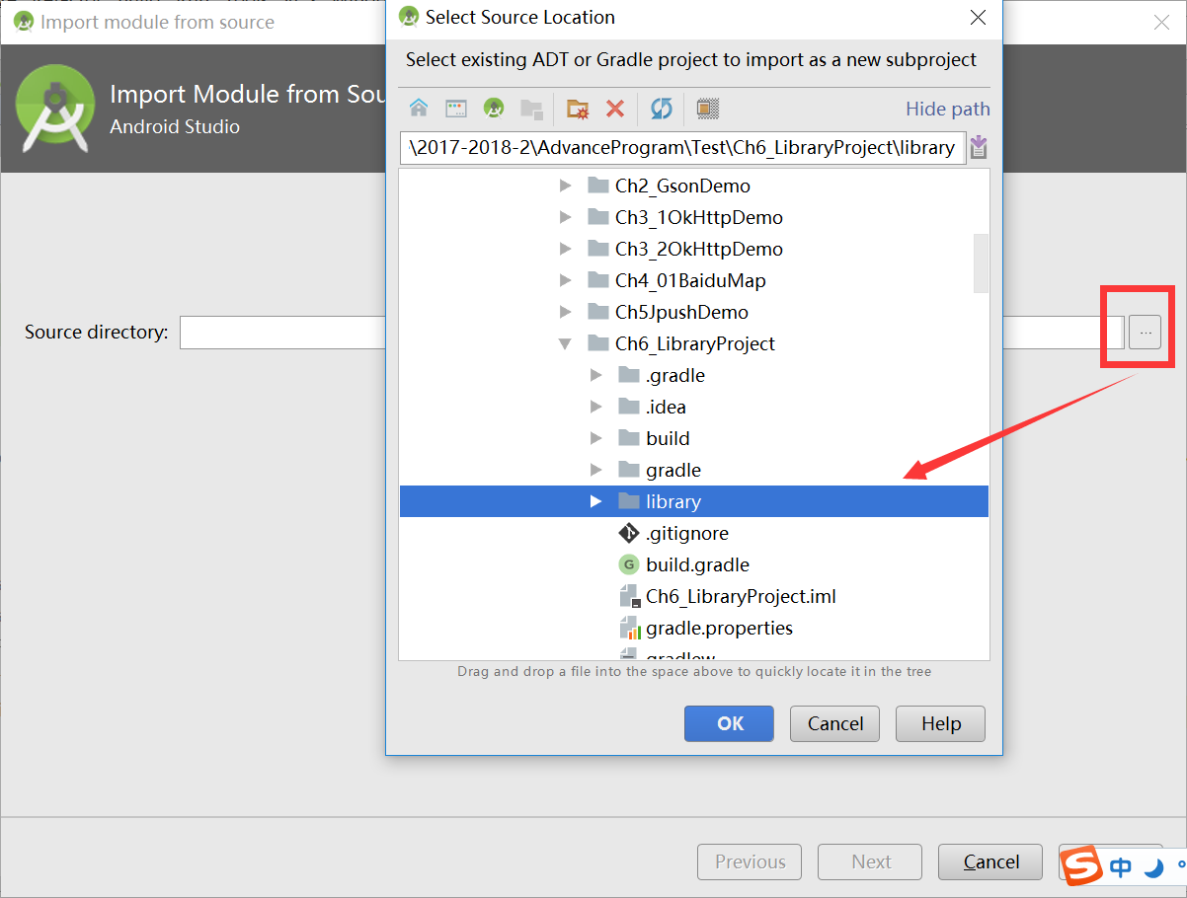
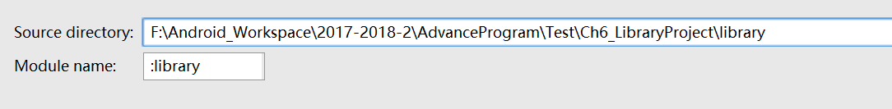
导入外部工程作为Library Module
找到待导入的Module

Slide 13
导入外部工程作为Library Module
将导入的Module添加依赖
注意：如果导入Module后出现包冲突错误
在非Library的Module的gradle中通过transitive配置依赖避免冲突

Slide 14
导入外部工程作为Library Module
解决包冲突
修改 compile project(‘:library‘)为：
若不存在，则添加。其中library为导入后作为Library Module的Module名称
dependencies {
...
compile(project(‘:library‘)){
transitive=false;
}
...
}

